Slide 1
機電整合期末專題 影像循線
多功能自走車
機械工程學系4A 1100826 王子晨

Slide 2
關鍵字
影像偵測、循線控制、麥克納姆輪

Slide 3
01
. . . . . . . . . . 4
整體功能
02
. . . . . . . 21
機械結構草圖
03
. . . . . . . . . . . 21
控制器
04
. . . . . . 21
致動器
05
. . . . . . 21
感測器
06
. . . . . . 21
人機界面
07
. . . . . . 21
演算法設計
08
. . . . . . 21
測試結果
09
. . . . . . 21
研究進度與花費
10
. . . . . . 21
Appendix

Slide 4
01
整體功能

Slide 5
設計目標： 利用麥克納姆輪 設計多功能自走車 包含影像循線、自動跟隨、手把控制等功能

Slide 6
設計目標
演算法運算效率 | 0.2(s)
影像偵測效率 | 4(fps)
車輛移動速度 | 0.1(m/s)
車輛響應時間 | 0.5(s)
車輛轉向速度 | 0.2(rad/s)

Slide 7
02
機械結構草圖

Slide 8
設計目標： 利用麥克納姆輪 設計多功能自走車 包含影像循線、自動跟隨、手把控制等功能

Slide 9
03
控制器

Slide 10
功能與數目列表
項目 | 功能 | 數量
ESP32-CAM | 傳輸影像 | 1
Arduino Mega2560 R3 | 控制L298N 計算藍牙訊號 | 1
MacBook M1 | 影像偵測 控制演算法計算 | 1
L298N | 控制直流馬達 | 2

Slide 11
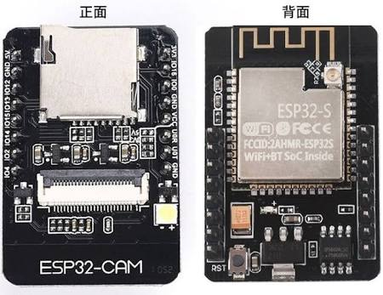
功能： 傳輸影像 接收藍牙訊號 個數： 1個
ESP32-CAM

Slide 12
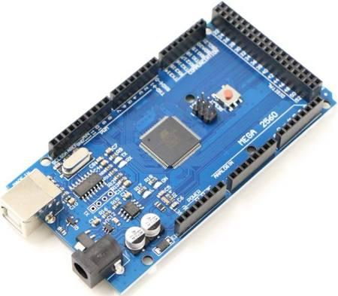
功能： 控制L298N （計算藍牙訊號） 個數： 1個
Mega2560 R3

Slide 13

功能： 影像偵測 控制演算法計算 個數： 1個
MacBook air M1

Slide 14
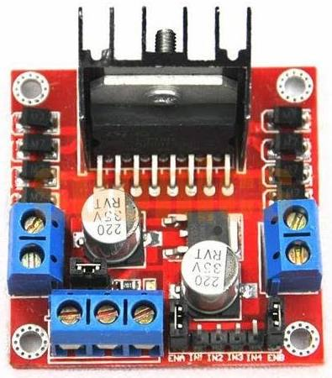
功能： 控制直流馬達 個數： 2個
L298N

Slide 15
04
致動器

Slide 16
功能與數目列表
項目 | 功能 | 數量
TT 減速馬達 | 提供麥克納姆輪獨立驅動 | 4

Slide 17
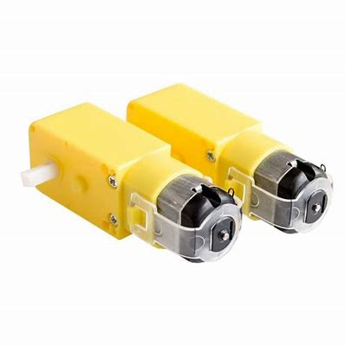
功能： 驅動麥克納姆輪 個數： 4個
TT減速馬達

Slide 18
05
感測器

Slide 19
功能與數目列表
項目 | 功能 | 數量
OV2640 攝影鏡頭 | 拍攝影像 | 1
ESP32-CAM | 接收藍牙訊號 | 1
BLE藍牙4.0模組 | 接收藍牙訊號 | 2

Slide 20
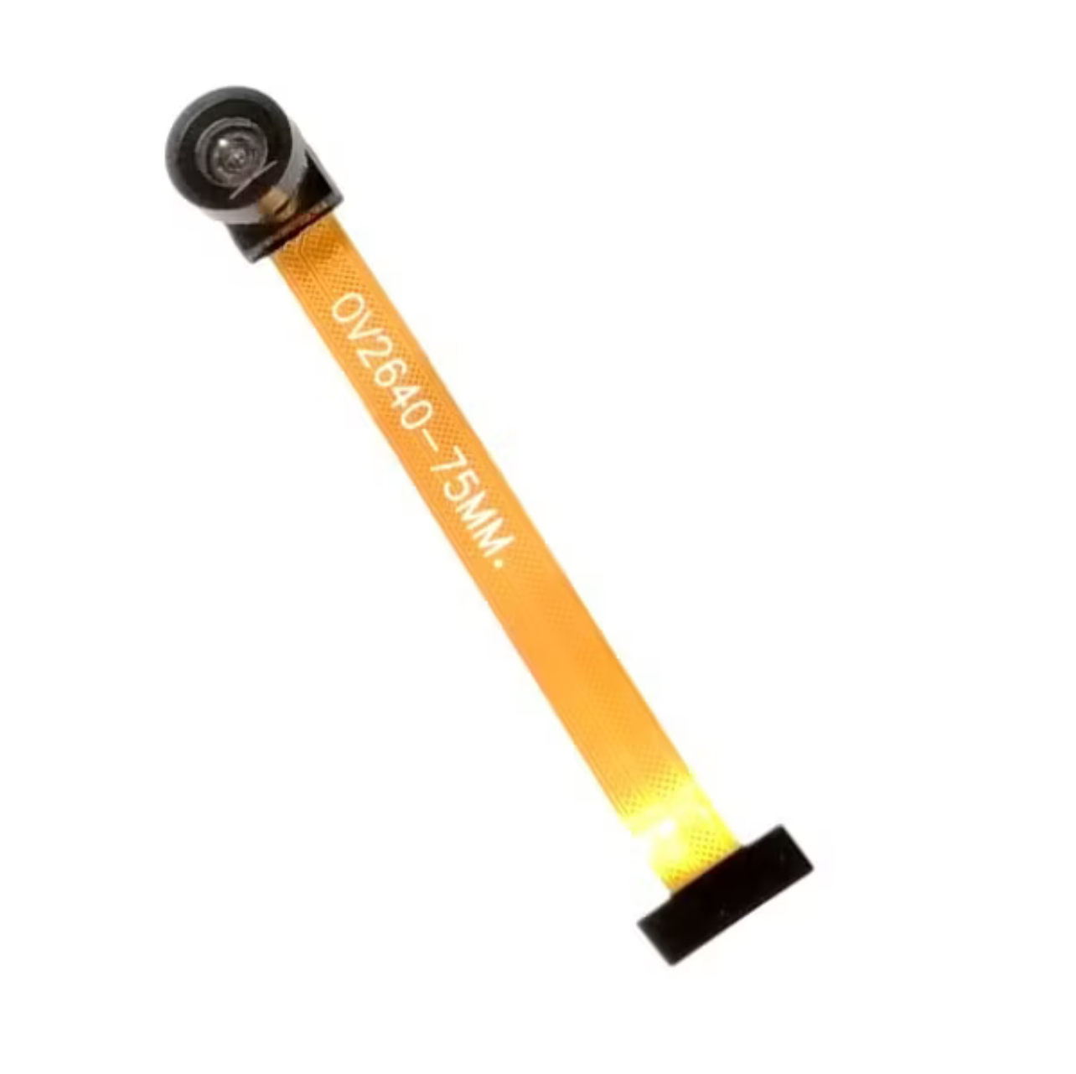
功能： 拍攝影像 個數： 1個
OV2640攝影鏡頭

Slide 21
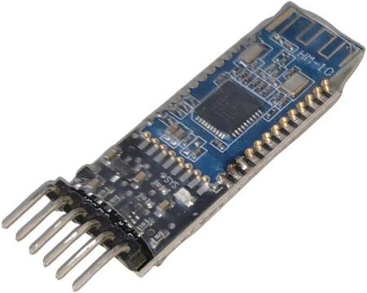
功能： 接收藍牙訊號 個數： 2個
BLE藍牙4.0模組

Slide 22
06
人機界面

Slide 23
設計目標： 利用麥克納姆輪 設計多功能自走車 包含影像循線、自動跟隨、手把控制等功能

Slide 24
07
演算法設計

Slide 25
設計目標： 利用麥克納姆輪 設計多功能自走車 包含影像循線、自動跟隨、手把控制等功能

Slide 26
08
測試結果

Slide 27
設計目標： 利用麥克納姆輪 設計多功能自走車 包含影像循線、自動跟隨、手把控制等功能

Slide 28
09
研究進度與花費

Slide 29
研究進度甘特圖
周數
5 | 6 | 7 | 8 | 9 | 10 | 11 | 12 | 13 | 14 | 15 | 16
周數
影像循線演算法撰寫
購買材料
影像傳輸程式
指令回傳程式
搖桿控制程式
車輛控制程式
藍牙控制程式、介面
參數調整
報告撰寫
Notes:
測試程式

Slide 30
花費
項目 | 單價 | 個數 | 花費
ESP32-CAM | 349 | 1 | 349
OV2640攝影機 | 259 | 1 | 259
ESP32-CAM燒錄座 | 99 | 1 | 99
BLE藍牙4.0模組 | 159 | 2 | 318
Mega2560 R3 | 599 | 1 | 599
合計 |  |  | 1624

Slide 31
10
Appendix

Slide 32
10-01
. . . . . . . . . . 4
整體功能
10-02
. . . . . . . 21
機械結構草圖
10-03
. . . . . . . . 21
控制器規格
10-04
. . . . . . 21
致動器規格
10-05
. . . . . . 21
感測器規格
10-06
. . . . . . 21
演算法設計
10-07
. . . . . . 21
人機界面
10-08
. . . . . . 21
測試結果
10-09
. . . . . . 21
研究進度與花費

Slide 33
10-01
整體功能

Slide 34
10-01
控制器規格

Slide 35
ESP32-CAM規格表
項目 | 規格
處理器 | ESP32
記憶體 | 520KB
無線連接 | 802.11 b/g/n Wi-Fi 藍牙 4.2BR/EDR BLE
I/O | 9

Slide 36
Mega2560 R3規格表
項目 | 規格
處理器 | ATmega2560
記憶體 | 256KB
無線連接 | 無
I/O | 70

Slide 37
MacBook air規格表
項目 | 規格
處理器 | Apple M1 (8 核心)
記憶體 | 8GB Unified Memory
GPU | Apple M1 (7 核心)
作業系統 | macOS Sequoia

Slide 38
10-01
致動器規格

Slide 39
TT減速馬達規格表
項目 | 規格
減速比 | 1:48
工作電壓 | 6V
空載電流 | ≤ 240 mA
空載轉速 | 270 ±10% RPM
Torque | 1.5 kgf · cm

Slide 40
10-01
感測器規格

Slide 41
OV2640規格表
項目 | 規格
感測器類型 | 1/4 吋 CMOS
解析度 | 1600×1200
幀率 | 15fps
水平視角 | 63度
垂直視角 | 47度

Slide 42
BLE藍牙4.0模組
項目 | 規格
晶片 | CC2541
工作頻率 | 2.4GHz ISM
傳輸速率 | 6kbps
傳輸距離上限 | 60m
反應時間 | 約0.4秒
支援平台 | Android, iOS, PC, MAC等

Slide 43

THANK!

